Slide 1
Web攻防 训练营
宽字节SQL注入

Slide 2
课程内容
1. 宽字节注入基础
3. 宽字节SQL注入演示
2. 宽字节注入代码分析
4. Sqlmap安全检测

Slide 3
宽字节注入基础
01

Slide 4
宽字节注入基础
GBK 占用两字节
ASCII占用一字节
PHP中编码为GBK，函数执行添加的是ASCII编码，MYSQL默认字符集是GBK等宽字节字符集。
%DF’ ：会被PHP当中的addslashes函数转义为“%DF\'” ，“\”既URL里的“%5C”，那么也就是说，“%DF'”会被转成“%DF%5C%27”倘若网站的字符集是GBK，MYSQL使用的编码也是GBK的话，就会认为“%DF%5C%27”是一个宽字符。也就是“縗’”

Slide 5
宽字节注入代码分析
02

Slide 6
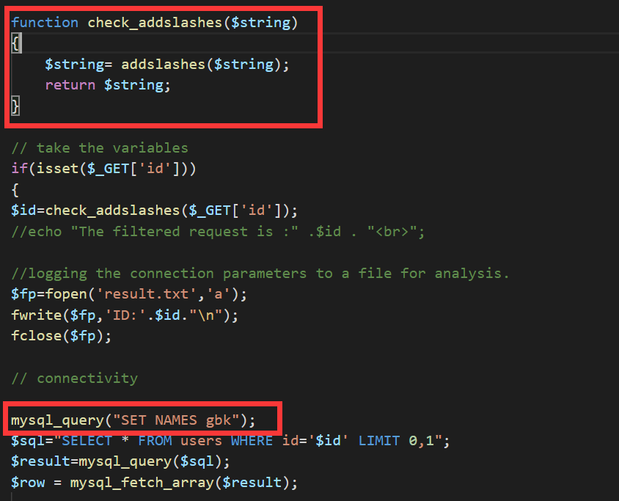
Sqli-Less33 代码分析
返回Whois信息

Slide 7
宽字节SQL注入演示
03

Slide 8
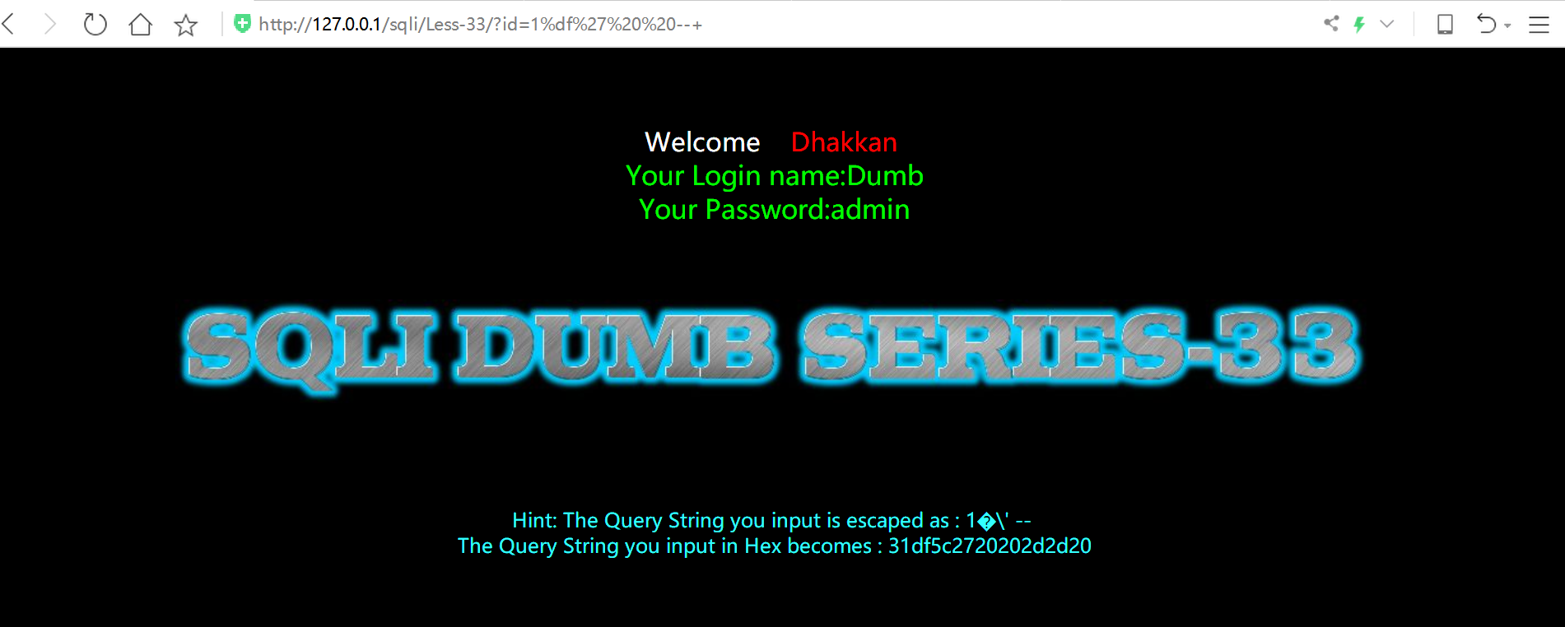
Sqli-Lab 33 绕过策略
id=%df' --+

Slide 9
Sqlmap安全测试
04

Slide 10
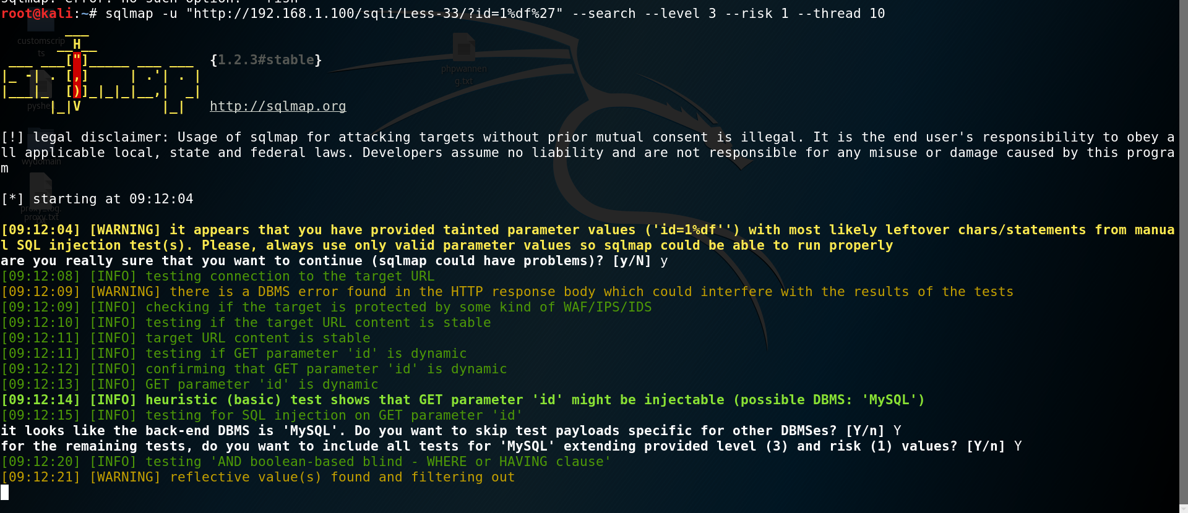
Sqlmap安全检测
sqlmap -u “URL?id=1%df%27” --search --level 3 --risk 1 --thread 10

Slide 11
总结
1. 宽字节注入基础
3. 宽字节SQL注入演示
2. 宽字节注入代码分析
4. Sqlmap安全检测

Slide 12
再见
欢迎关注 Web安全 训练营课程

